Slide 1
EIN UNGEWöHNLICHER PARK

Slide 2
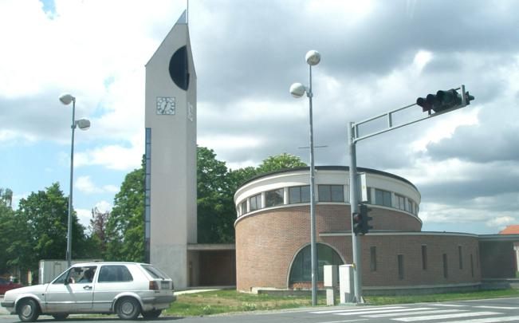
Das ist Ernestinovo, ein kleines Dorf im östlichen Teil Kroatiens, in der Nähe von Osijek.

Slide 3
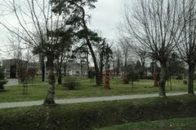
Im Zentrum des Dorfes befindet sich ein schöner und interessanter Park.

Slide 4
In den Park führt einen engen Weg.

Slide 5
Auf diesem Weg stehen große und kleine Holzskulpturen des Menschen und begrüßen die neugierigen Besucher.

Slide 6
Die Besucher möchten das alte Museum besuchen.

Slide 7
Aber wie sind die Skulpturen in diesen Park gekommen ? Die Menschen haben aus dem Wald große Blöcke des Eichenbaums gebracht.

Slide 8
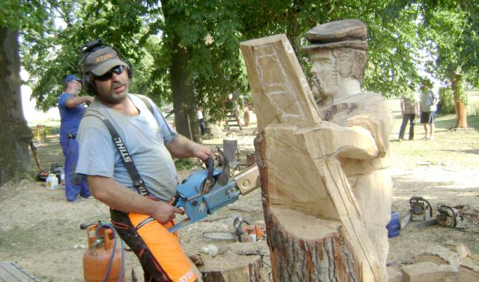
Die Arbeit beginnt und die fleißige Bildhauer machen aus diesen Blöcken die Skulpturen der Menschen und Tiere. Die Arbeit ist in zwei Wochen fertig.

Slide 9
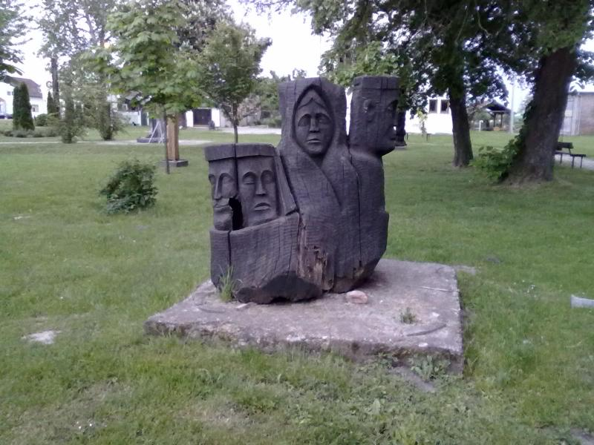
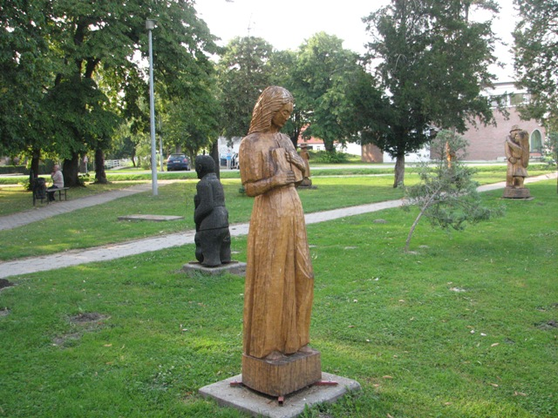
Alle sind zufrieden und stolz.

Slide 10
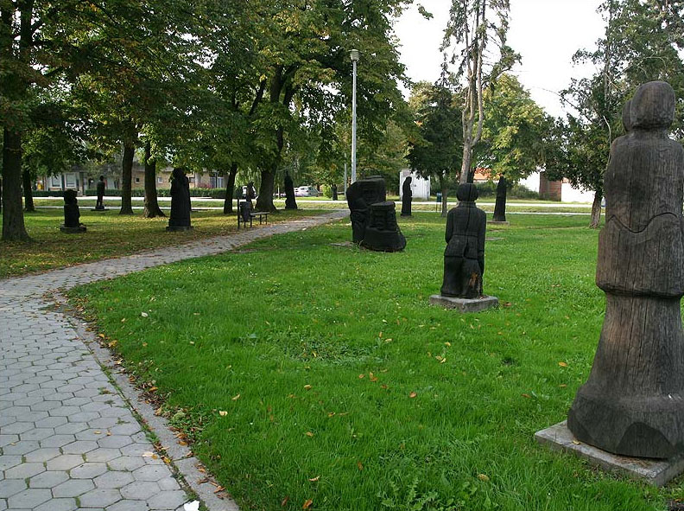
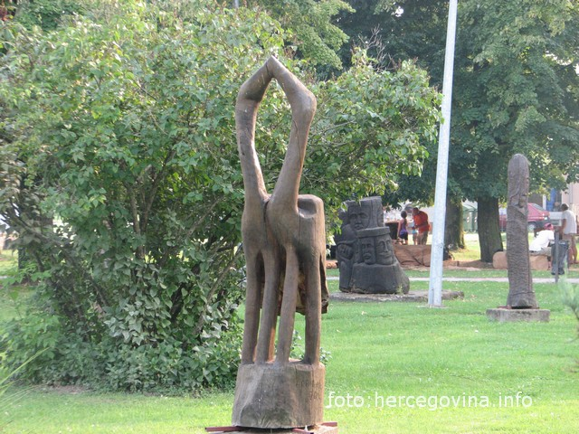
Jetzt stehen sie in Ruhe überall im Park und warten geduldig auf das nächste Jahr und neue Bildhauerkolonie.

Slide 11
ENDE
Die Klasse VIII. C
Die Grundschule Ivana Mažuranića
Vinkovci

